Slide 1


▶ 자바스크립트 → 카테고리 → 환경설정
강의주제 및 목표
자바스크립트 학습을 위한 환경설정을 구축해보시오.
이번 강좌에서는 기본적인 JS 학습환경 구축과 에디터 설치 및 사용법을 학습합니다.

Slide 2
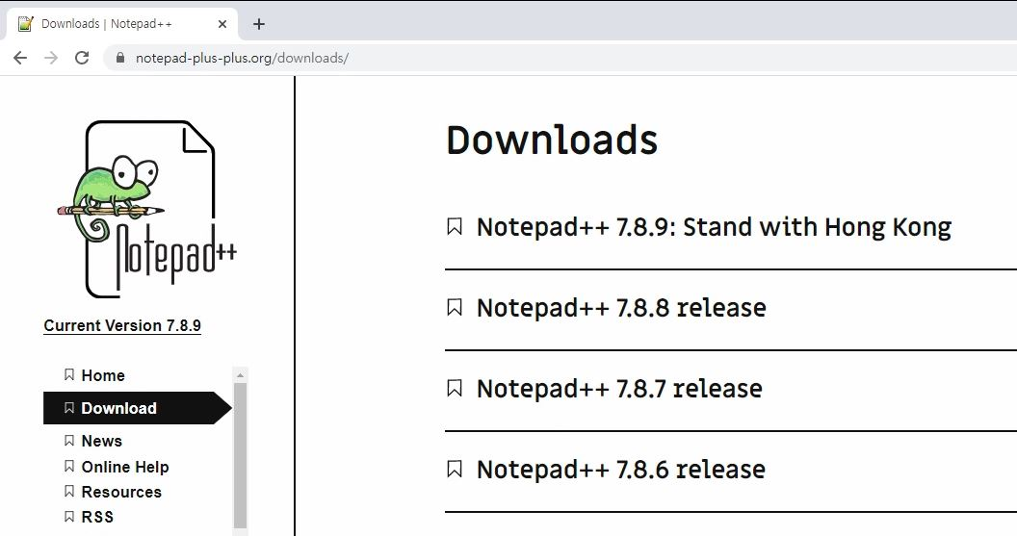
▶ 자바스크립트 → 카테고리 → 환경설정
Notepad++ 설치 및 자바스크립트 실행환경 설정(1)
https://notepad-plus-plus.org/downloads/

Slide 3
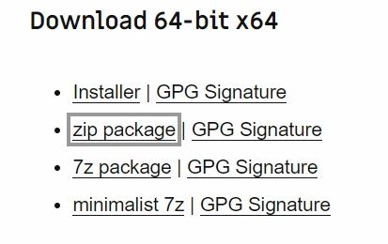
▶ 자바스크립트 → 카테고리 → 환경설정
Notepad++ 설치 및 자바스크립트 실행환경 설정(2)

Slide 4
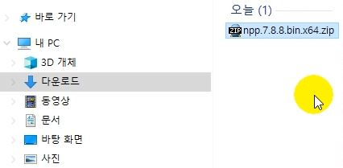
▶ 자바스크립트 → 카테고리 → 환경설정
Notepad++ 설치 및 자바스크립트 실행환경 설정(3)

Slide 5
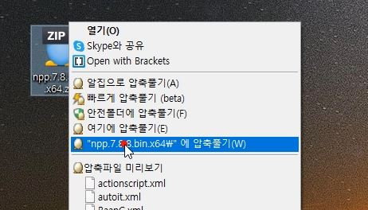
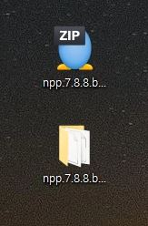
▶ 자바스크립트 → 카테고리 → 환경설정
Notepad++ 설치 및 자바스크립트 실행환경 설정(4)

Slide 6
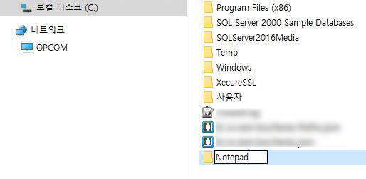
▶ 자바스크립트 → 카테고리 → 환경설정
Notepad++ 설치 및 자바스크립트 실행환경 설정(5)

Slide 7
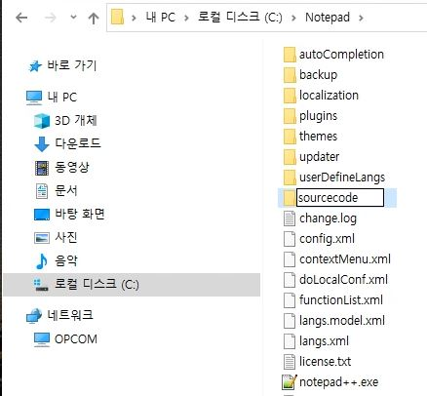
▶ 자바스크립트 → 카테고리 → 환경설정
Notepad++ 설치 및 자바스크립트 실행환경 설정(6)

Slide 8
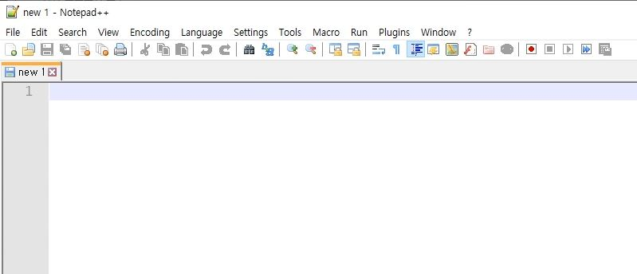
▶ 자바스크립트 → 카테고리 → 환경설정
Notepad++ 설치 및 자바스크립트 실행환경 설정(7)

Slide 9
▶ 자바스크립트 → 카테고리 → 환경설정
강의주제 및 목표
에디터에서 HTML 파일 바로 실행하기
이번 강좌에서는 Notepad++ 에디터에서 자바스크립트 코드가 포함된 HTML 파일을 에디터상에서 바로 실행하는 것을 실습해봅니다.
먼저 알아야 할 것
Chrome 브라우저의 설치 경로를 알아두세요!
보통은 아래와 같음
"C:\Program Files (x86)\Google\Chrome\Application\chrome.exe"
Full 경로 뒤에 아래를 붙여줍니다.
$(FULL_CURRENT_PATH)

Slide 10
▶ 자바스크립트 → 카테고리 → 환경설정
강의주제 및 목표
자바스크립트 코드를 외부 파일로 분리하여 실행하기

